Slide 1
Формулировка темы, как один из этапов современного урока в условиях ФГОС

Slide 2
Русский язык тема: «Падеж имен существительных. Именительный падеж»
( Каким словам можно дать определение?
Что уже изучено? Какое слово новое? )

Slide 3

Окружающий мир тема:
«Особенности питания животных: цепи питания»

Slide 4

Математика
«Площадь , периметр прямоугольника и квадрата»

Slide 5
Математика
«Выбор формы представления информации. Линейные диаграммы»

Slide 6
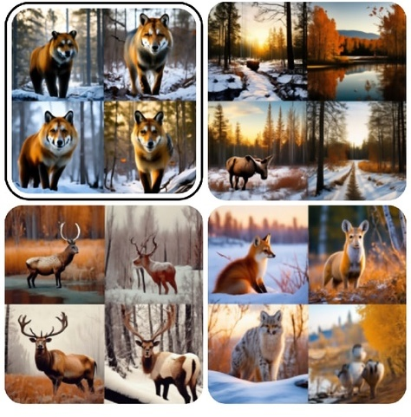
Окружающий мир
Как можно связать картинку с нашим уроком?

Slide 7
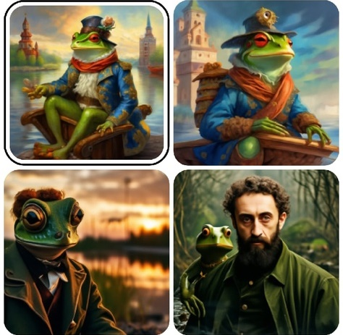
Литературное чтение
Что и кто изображены на картинке?
Над каким произведением будем работать на уроке?
С каким автором познакомимся?

Slide 8


Как можно связать данную картинку с нашим семинаром?

Slide 9
Спасибо за внимание!

